Slide 1
第3章 需求分析

Slide 2

本章目标
?了解软件需求和需求分析的基本概念
?掌握需求分析的任务、过程、原则
?掌握获得软件需求的主要方法
?掌握编写规格说明书的方法
?掌握分析建模的方法，能够理解与应用
数据流图、实体-联系图和状态转换图
Notes:
教学目的：
1. 了解软件需求和需求分析的基本概念。
2. 掌握需求分析的任务、过程、原则。
3. 掌握获得软件需求的主要方法。
4. 了解规格说明书的写法。
5. 掌握分析建模的方法，能够理解与应用数据流图、实体-联系图和状态转换图。
重点和难点：
1、需求获取的途径
2、分析建模方法，包括数据流图、实体-联系图和状态转换图。

Slide 3


问题
准确地说，
系统必须做什么？

Slide 4
内容线索
需求分析的任务
需求分析的步骤
分析建模与规格说明
  实体-联系图
  状态转换图
  其他图形工具
验证软件需求

Slide 5

软件需求
软件需求是
  (1)用户解决问题或达到目标所需的条件或权能(Capability)。
  (2)系统或系统部件要满足合同、标准、规范或其它正式规定文档所需具有的条件或权能。
  (3)一种反映上面(1)或(2)所描述的条件或权能的文档说明。
  （IEEE软件工程标准词汇表(1997年)中定义）
Notes:
软件需求：指用户对目标软件系统在功能、行为、性能、设计约束等方面的期望。

Slide 6
需求分析的基本任务
基本任务是准确地回答“系统必须做什么?”
“分析软件需求和书写软件需求规格说明书”

Slide 7
需求分析方法所遵循的准则
理解并描述问题的信息域 => 建立数据模型。
定义软件应完成的功能 => 建立功能模型。
描述作为外部事件结果的软件行为 => 建立行为模型。
必须对描述信息、功能和行为的模型进行分解，用层次的方式展示细节。

Slide 8
确定系统要求…
需求层次：业务需求→用户需求→功能与非功能需求
  业务需求(business requirement)
    反映了组织机构或客户对系统、产品高层次的目标要求，它们在项目视图与范围文档中予以说明。
  用户需求(user requirement)
    描述了用户使用产品必须要完成的任务，这在使用实例(use case)文档或方案脚本(scenario)说明中予以说明。
  功能需求(functional requirement)
    定义了开发人员必须实现的软件功能，使得用户能完成他们的任务，从而满足了业务需求。
Notes:
业务需求( business requirement)
反映了组织机构或客户对系统、产品高层次的目标要求，它们在项目视图与范围文档中予以说明。
用户需求(user requirement) 文档
描述了用户使用产品必须要完成的任务，这在使用实例(use case)文档或方案脚本(scenario)说明中予以说明。
功能需求(functional requirement)
定义了开发人员必须实现的软件功能，使得用户能完成他们的任务，从而满足了业务需求。
所谓特性(feature)是指逻辑上相关的功能需求的集合，给用户提供处理能力并满足业务需求。
软件需求规格说明还应包括非功能需求，它描述了系统展现给用户的行为和执行的操作等。它包括产品必须遵从的标准、规范和合约；外部界面的具体细节；性能要求；设计或实现的约束条件及质量属性。
所谓约束是指对开发人员在软件产品设计和构造上的限制。
质量属性是通过多种角度对产品的特点进行描述，从而反映产品功能。

Slide 9
确定系统要求…
非功能性需求
  性能需求
    指定系统必须满足的定时约束或容量约束（响应时间、信息量速率、安全性等）。
  可靠性和可用性需求
    可靠性需求定量地指定系统的可靠性（一个月不能出现2次以上的故障）
    可用性量化用户可以使用系统的程度（至少一台机器可用，不可用时间不超过总时间的2%）
  出错处理需求
    说明系统对环境错误（即不是由本应用系统造成的错误）应该怎样响应。（本身的错误应该尽量避免）
Notes:
业务需求( business requirement)
反映了组织机构或客户对系统、产品高层次的目标要求，它们在项目视图与范围文档中予以说明。
用户需求(user requirement) 文档
描述了用户使用产品必须要完成的任务，这在使用实例(use case)文档或方案脚本(scenario)说明中予以说明。
功能需求(functional requirement)
定义了开发人员必须实现的软件功能，使得用户能完成他们的任务，从而满足了业务需求。
所谓特性(feature)是指逻辑上相关的功能需求的集合，给用户提供处理能力并满足业务需求。
软件需求规格说明还应包括非功能需求，它描述了系统展现给用户的行为和执行的操作等。它包括产品必须遵从的标准、规范和合约；外部界面的具体细节；性能要求；设计或实现的约束条件及质量属性。
所谓约束是指对开发人员在软件产品设计和构造上的限制。
质量属性是通过多种角度对产品的特点进行描述，从而反映产品功能。

Slide 10
确定系统要求…
  接口需求
    描述应用系统与它的环境通信的格式。例如：用户接口需求、硬件接口需求、软件接口需求、通信接口需求。
  约束
    设计或实现应用系统时因遵守的限制条件。例如：精度；工具或语言约束、应该采用的标准、应该使用的硬件平台。
  逆向需求
    说明系统不应该做什么。仅选取那些能澄清真实需求且可消除可能发生的误解的逆向需求。
  未来需求
    应明确列出那些不属于当前系统范畴，但将来很可能会提出来的要求。以便在设计中对将来可能的扩充或修改预做准备。
Notes:
业务需求( business requirement)
反映了组织机构或客户对系统、产品高层次的目标要求，它们在项目视图与范围文档中予以说明。
用户需求(user requirement) 文档
描述了用户使用产品必须要完成的任务，这在使用实例(use case)文档或方案脚本(scenario)说明中予以说明。
功能需求(functional requirement)
定义了开发人员必须实现的软件功能，使得用户能完成他们的任务，从而满足了业务需求。
所谓特性(feature)是指逻辑上相关的功能需求的集合，给用户提供处理能力并满足业务需求。
软件需求规格说明还应包括非功能需求，它描述了系统展现给用户的行为和执行的操作等。它包括产品必须遵从的标准、规范和合约；外部界面的具体细节；性能要求；设计或实现的约束条件及质量属性。
所谓约束是指对开发人员在软件产品设计和构造上的限制。
质量属性是通过多种角度对产品的特点进行描述，从而反映产品功能。

Slide 11
…软件需求实例
酒店系统
接待员
会计系统
服务员
客人
业务（域）需求
  客人预定
  客人入住
  客人退房
  换房
  提交服务记录
用户（产品）需求
  查找空闲客房
  记录客人信息
  查找客人数据
  记录预定数据
  记录入住数据
  ……

Slide 12
需求分析的其他任务
分析系统的数据要求
  任何系统本质上都是信息处理系统。
    系统必须处理的信息和系统应该产生的信息很大程度上决定了系统的面貌，并进而影响软件设计。
  数据分析采用建立数据模型的方法。（后面章节会有相应的描述）
导出系统的逻辑模型（数据流图、数据字典等）
修正系统开发计划
Notes:
业务需求( business requirement)
反映了组织机构或客户对系统、产品高层次的目标要求，它们在项目视图与范围文档中予以说明。
用户需求(user requirement) 文档
描述了用户使用产品必须要完成的任务，这在使用实例(use case)文档或方案脚本(scenario)说明中予以说明。
功能需求(functional requirement)
定义了开发人员必须实现的软件功能，使得用户能完成他们的任务，从而满足了业务需求。
所谓特性(feature)是指逻辑上相关的功能需求的集合，给用户提供处理能力并满足业务需求。
软件需求规格说明还应包括非功能需求，它描述了系统展现给用户的行为和执行的操作等。它包括产品必须遵从的标准、规范和合约；外部界面的具体细节；性能要求；设计或实现的约束条件及质量属性。
所谓约束是指对开发人员在软件产品设计和构造上的限制。
质量属性是通过多种角度对产品的特点进行描述，从而反映产品功能。

Slide 13
小结：需求分析的具体任务
具体任务
  确定对系统的综合要求
    功能需求、性能需求、可靠性和可用性需求、出错处理需求、接口需求、约束、逆向需求、扩展需求
  分析系统的数据要求
  导出系统的逻辑模型
  修正系统开发计划
Notes:
举例说明。

Slide 14
内容线索
需求分析的任务
需求分析的步骤
分析建模与规格说明
  实体-联系图
  状态转换图
  其他图形工具
验证软件需求

Slide 15
需求分析的步骤
需求获取：问题识别
需求提炼：分析建模(导出软件逻辑模型)
需求描述：编写<需求规格说明书>
需求验证：需求分析评审

Slide 16
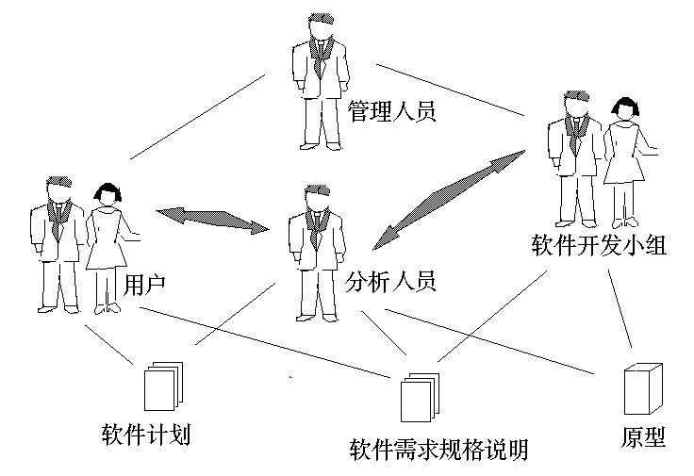
涉及的问题1
如何识别、获取需求?
你能够何种手段与用户进行交流沟通?

Slide 17
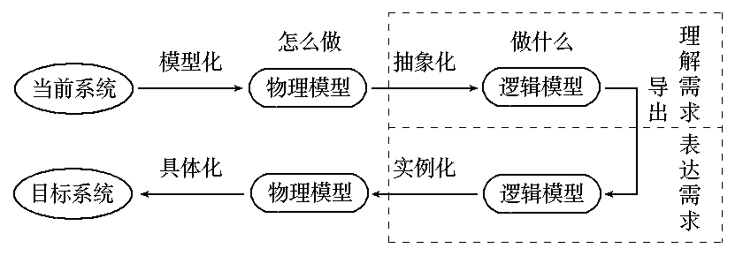
涉及的问题2
何为需求建模?
你如何理解模型与建模?

Slide 18
需求获取
需求的来源
  与用户交流、文档、当前系统
获取方法
  访谈
    正式访谈和非正式访谈，调查表、情景分析技术
  面向数据流自顶向下求精（细化到元素级）
  简易的应用规格说明技术（用户与开发人员开会共同确定需求）
  快速建立软件原型（实现用户看得见的功能。最准确有效的需求分析技术）

Slide 19
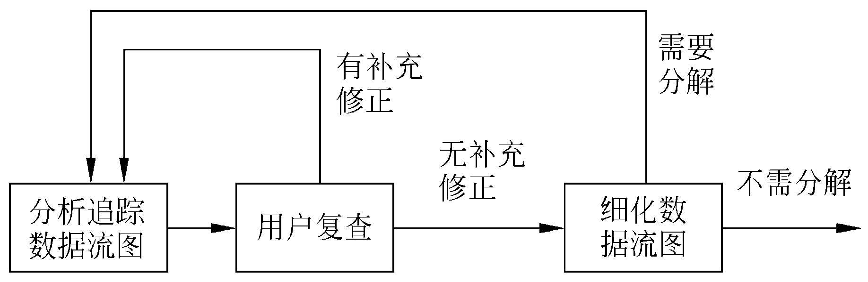
面向数据流自顶向下求精
任何信息处理系统的基本功能都是把输入数据转变成需要的输出信息
数据是分析的出发点
结构化分析方法（简称SA方法）就是面向数据流自顶向下逐步求精进行需求分析的方法

Slide 20
内容线索
需求分析的任务
需求分析的步骤
分析建模与规格说明
  实体-联系图
  状态转换图
  其他图形工具
验证软件需求

Slide 21
需求提炼：分析建模
通过对现实环境的调查，
获得当前系统的物理模型
去掉具体模型中的非本质因素，
抽取现实系统的实质，抽象出当前系统的逻辑模型。
分析当前系统与目标系统的差别，
建立目标系统的逻辑模型
对目标系统的逻辑模型进行改进与优化
需求分析的验证

Slide 22
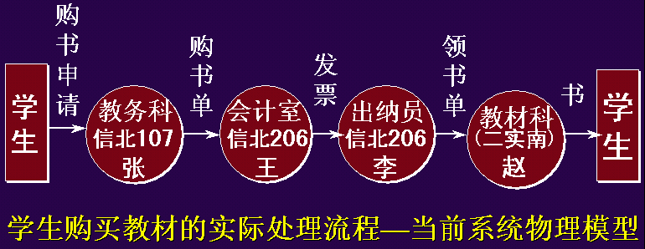
需求提炼：分析建模（例）
例如：

Slide 23
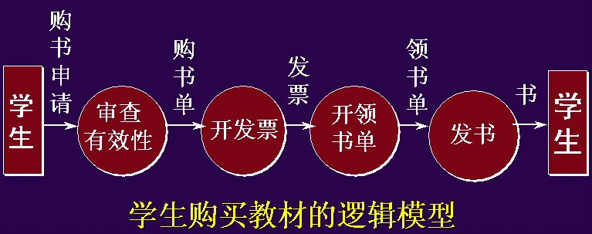
需求提炼：分析建模（例）

Slide 24
分析建模
所谓模型，就是为了理解事物而对事物做出的一种抽象，是对事物的一种无歧义的书面描述
  模型由一组图形符号和组织这些符号的规则组成
三种模型
  功能模型
    数据流图(Data Flow Diagram)
  数据模型
    实体-联系图(Entity-Relation Diagram)
  行为模型
    状态转换图（State Transition Diagram）

Slide 25
结构化分析模型的组成
加
数
据
工
数据流图
(DFD)
说
对
象
数据字典
（DD）
E-R图
明
说
明
状态转换图
(STD图)
控制说明

Slide 26
需求描述：规格说明
规格说明文档或规约(specifications)
  明确地描述产品的功能，即明确说明产品做什么，并且列出产品要满足的任何约束。包括产品的输入和要求的输出
    正规的有法律效力的文档，不能包括不严密的术语
    对于测试与维护都是必需的
规格说明一定要避免
  不明确，二义性(Ambiguous)
  不完整(Incomplete)
  矛盾的(Contradictory)
  不可行

Slide 27

实例
从数据库中读出一个零件记录和一个工厂记录，如果它包括字母A、字母A
后面紧跟着字母Q，则计算将那个零件运输到那个工厂所需要的花费。
“它”指什么？零件记录还是工厂记录？还是数据库呢？
二义性
如果输入数据有错，那么规格说明文档可能不会指明要采取什么行动。
不完整
有一个控制发酵过程的软件产品，在该产品的规格说明文档中写到，如果
压力超过35psi(磅/平方英寸)，则必须立即关闭阀门M17。而在文档的另外
地方却指出，如果压力超过35psi，则立刻向操作员报警，仅仅当操作员在
30秒钟内没有采取补救行动时，阀门M17才自动关闭。
矛盾

Slide 28
需求分析规格说明书
文档编号：
版 本 号：
文档名称：
项目名称：
项目负责人：
年 月 日
编写：
核对：
审核：
批准：
开发单位：

Slide 29
需求分析规格说明书
⑴系统规格说明：
♦ 系统概貌 ♦ 功能要求 ♦ 性能要求 ♦ 运行要求
♦ 可能增加的要求 ♦ DFD ♦ IPO
⑵ 数据要求：
♦ DD ♦ Hierarchy 或 Warnier Diagram
（描述数据层次结构的图形工具）
⑶ 用户系统描述
—— 初步用户手册：从用户的观点考虑系统
♦ 系统功能、性能 ♦ 使用与步骤 等
⑷修正的开发计划：
♦ 成本估计 ♦ 资源使用计划 ♦ 进度计划

Slide 30
内容线索
需求分析的任务
与用户沟通获取需求的方法
分析建模与规格说明
  实体-联系图
  状态转换图
  其他图形工具
验证软件需求

Slide 31
实体联系图
是一种概念性数据模型。
  对象：可由一组属性来定义的实体。
  属性：对象或联系所具有的性质。
  联系：对象之间相互连接的方式。
基本要点：
  用矩形框表示实体型
  用椭圆框表示实体的属性
  用菱形框表示实体间的联系
1：1 一对一
1：m 一对多
m：n 多对多

Slide 32
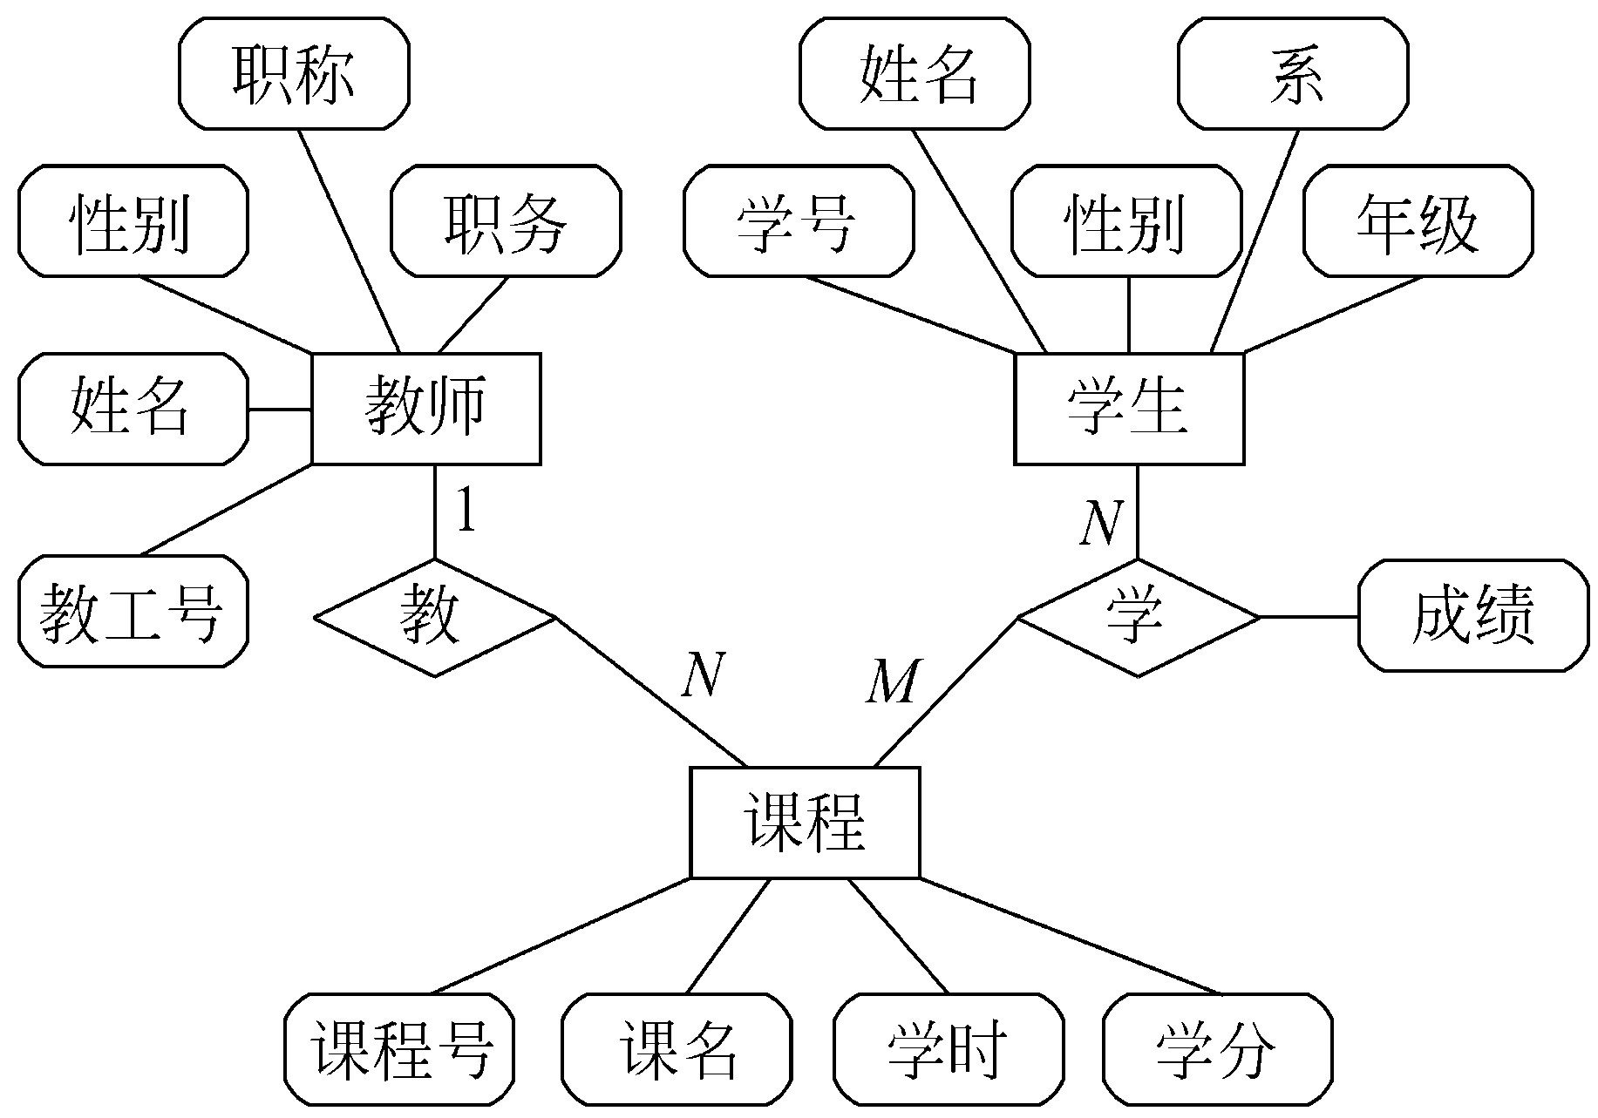
实例
M

Slide 33
E-R图：
商店号
商店名
地址
经理
商店
1
m
来店时间
聘用
经营
月销量
m
n
m
销售
n
职工
商品
价格
职工号
姓名
性别
商品号
商品名
产地

Slide 34
对应的关系模式如下
商店（商店号, 商店名, 地址, 经理）
职工（职工号, 姓名,性别,商店号,来店时间）
商品（商品号, 商品名, 产地, 价格)
销售（职工号,商品号, 销售数量）
经营（商品号,商店号，月销量）

Slide 35
数据规范化
范式（normal forms, NF）：定义消除数据冗余的程度。
  1 NF冗余度最大，5 NF冗余度最小
  随着NF的提高：
    1）存储同样的数据需要更多的表；
    2）数据存储结构与现实问题域的结构间越不匹配。
    3）需要访问的表增多使性能下降。
  1NF: 每个属性值必须为原子值
  2NF: 在1NF基础上，每个非关键字属性由整个关键字决定（而不是由关键字的一部分决定）
  3NF: 在2NF基础上，每个非关键字属性都仅由关键字决定，且非关键字属性不能仅仅是对另一个非关键字属性的进一步描述。（消除非关键字属性之间的函数依赖）
  大多数场合要求选用3NF 。

Slide 36
内容线索
需求分析的任务
与用户沟通获取需求的方法
分析建模与规格说明
  数据流图
  实体-联系图
  状态转换图
  其他图形工具
验证软件需求

Slide 37
状态转换图…
通过描绘系统的状态及引起系统状态转换的事件，来表示系统的行为
  状态
    任何可以被观察到的系统行为模式，一个状态代表系统的一种行为模式
    状态规定了系统对事件的响应方式
    初态(即初始状态)、终态(即最终状态)和中间状态
  事件
    在某个特定时刻发生的事情，它是对引起系统做动作或(和)从一个状态转换到另一个状态的外界事件的抽象
    即：引起系统做动作或（和）转换状态的控制信息。
  行为
    指对象达到某种状态时所做的一系列处理操作

Slide 38
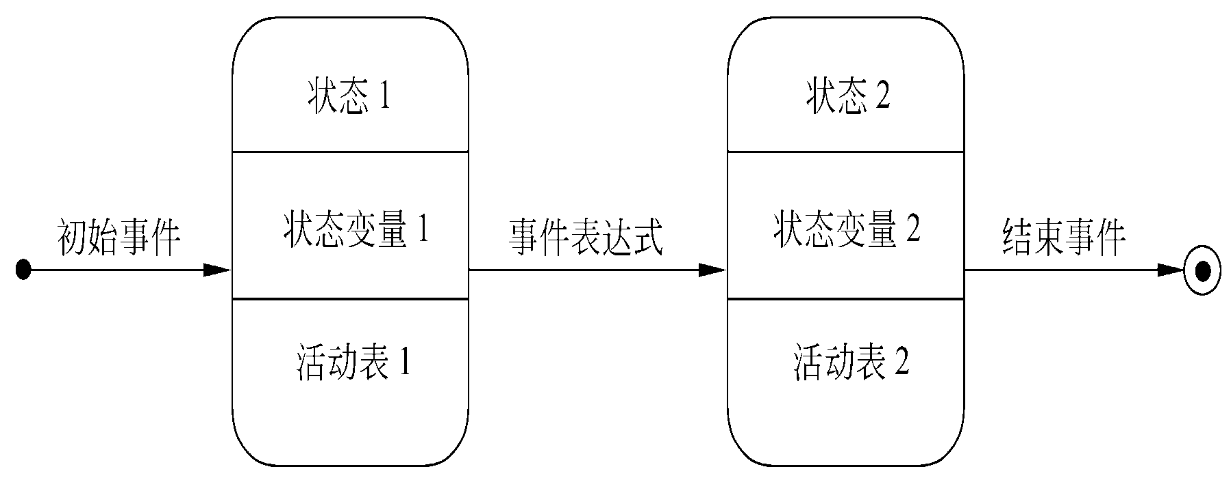
…状态转换图…
符号
初态
中间状态
终态
活动表
事件名(参数表)/动作表达式
事件： entry，exit和do
事件表达式
  事件说明［守卫条件］／动作表达式
  事件说明：事件名(参数表)

Slide 39
电梯的状态转换图
向上移动
上楼（ f ）
在第一层
do/ 到第f层
到达
上楼
（ f ）
空闲
向下移动
到达
Timer=0
do/ 到第f层
do/ 增加Timer
下楼（ f ）
[Timer=超时值]/下楼（ 第一层 ）

Slide 40
客房的状态转换图
创建
取消
空闲
预订
预定
维修
入住
退房
换房
入住
换房
完成
占用
维修

Slide 41
象棋比赛状态转换图
将死
开始
白方
黑方胜
僵持
白方走
黑方走
平局
僵持
黑方
白方胜
将死

Slide 42
内容线索
需求分析的任务
与用户沟通获取需求的方法
分析建模与规格说明
  数据流图
  实体-联系图
  状态转换图
  其他图形工具
验证软件需求

Slide 43
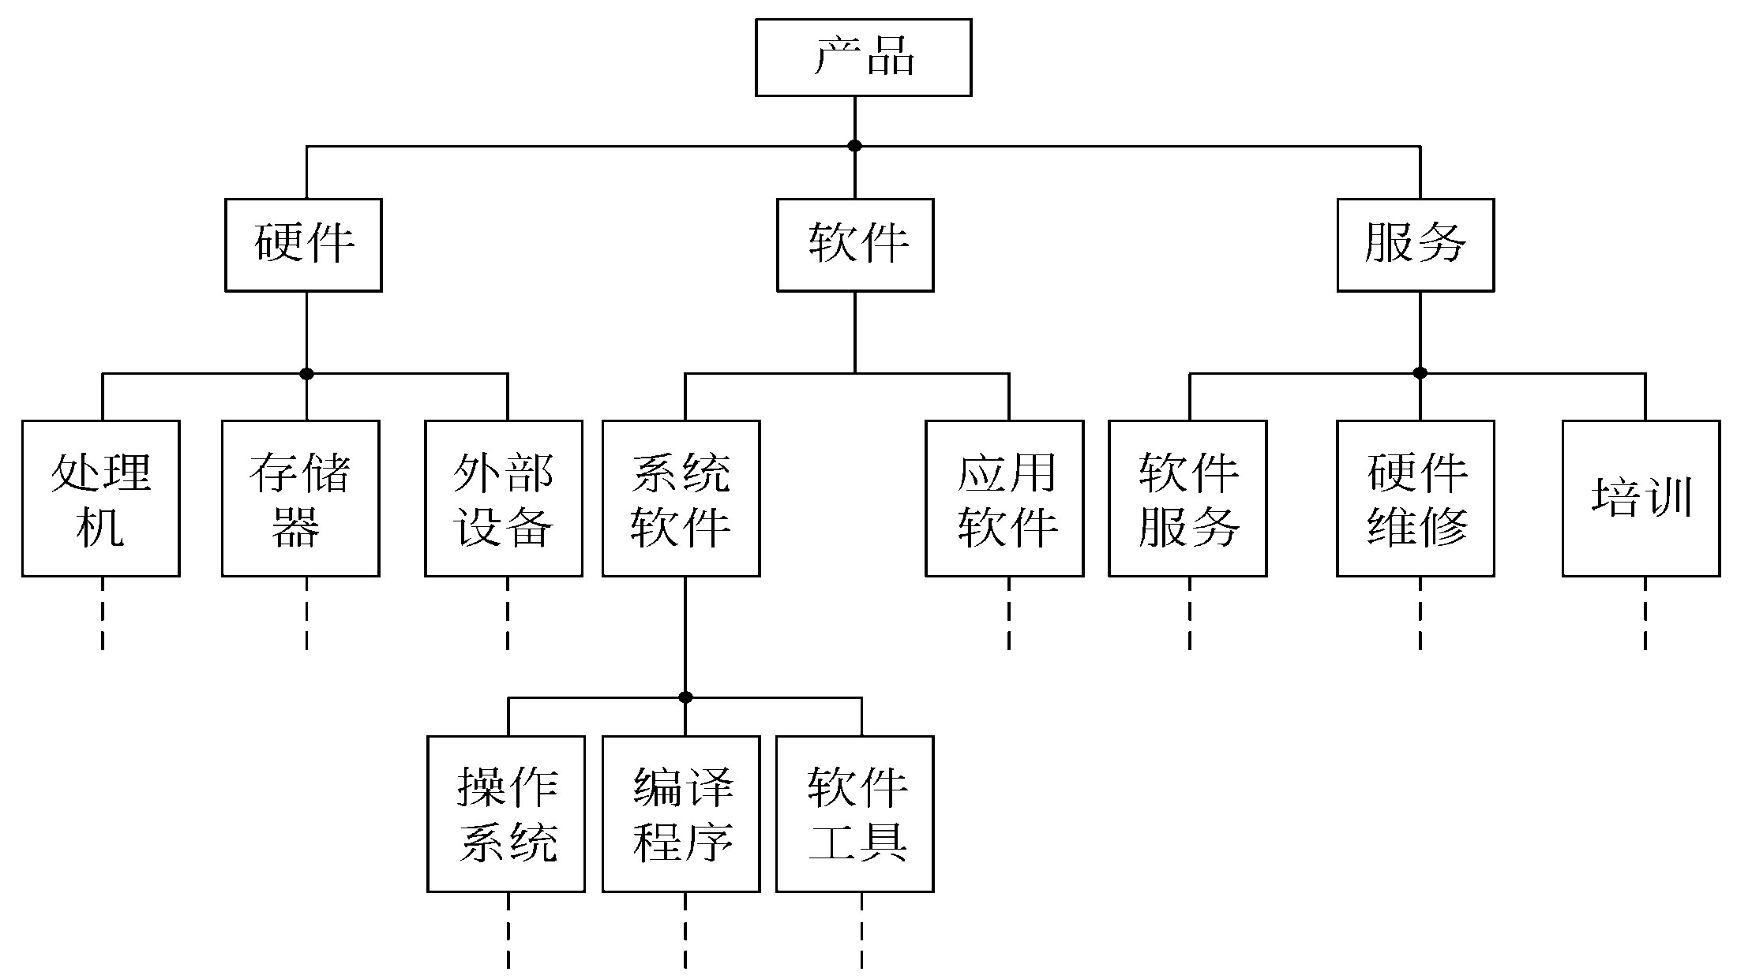
层次方框图
用树型结构描绘数据的层次结构（信息分类）。

Slide 44
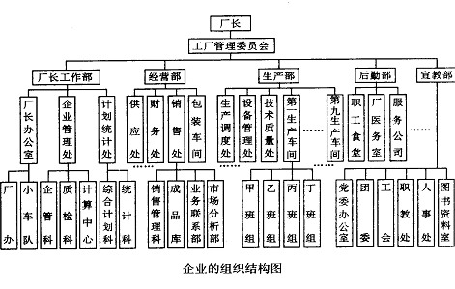
…层次方框图

Slide 45
层次结构图（层次图）
档案管理系统
文件管理
案卷管理
借阅管理
打印报表
┅
备份
录
入
修
改
插
入
删
除
排
序
┅
┅

Slide 46
层次方框图与层次结构图的区别
层次方框图:
  描述系统数据的层次结构。
  图中的连线表示数据的组成关系。
层次结构图:(层次图、功能模块图)
  描述系统的软件结构。
  图中的连线表示模块的调用关系。

Slide 47
Warnier图
可以表明信息的逻辑组织。
操作系统（P1）
表示同一类信息
代表每种软件的数量
系统软件
编译程序（P2）
软件产品
⊕
编辑程序（P3）
软件工具
应用软件
异或: 表明在一定条件下才出现，而且上、下方不能同时出现，
测试程序（P4）

Slide 48
IPO图
是一种描绘输入数据、对数据的处理和输出数据之间关系的图形工具。
输入
处理
输出
旧的主文件
事务文件
1校验主记录
2校验事务记录
3更新主记录
有效的主记录
有效的事务记录
更新后的主文件
IPO图描绘的不是数据结构,而是算法与输入输出数据之间的关系, 以及算法处理的过程。

Slide 49
改进的IPO图（表）：
增加了一些附加信息。
IPO表
系统： 作者：
模块： 日期：
编号：
被调用：
调用：
输入：
输出：
处理：
局部变量：
注释：

Slide 50
内容线索
需求分析的任务
与用户沟通获取需求的方法
分析建模与规格说明
  数据流图
  实体-联系图
  状态转换图
  其他图形工具
验证软件需求

Slide 51
验证软件需求
需求验证的四个方面
  一致性：需求不互相矛盾
  完整性：包括用户需要的每一个功能或性能
  现实性：现有技术可以实现
  有效性：需求是正确的，确实能解决用户面对的问题

Slide 52
验证软件需求的方法
验证需求的一致性
  形式化的描述方法，用软件工具验证。
验证需求的现实性
  参照以往经验，分析现有技术实现的可能性。
验证需求的完整性和有效性
  使用原型的方法。

Slide 53
用于需求分析的软件工具
软件工具应该满足下列要求：
  1．有形式化语言。
  2．能导出详细的文档。
  3．提供分析手段，指明分析的结果
  4．能够改进通信状况。
典型代表：
PSL/PSA【课外扩展学习内容】
问题陈述语言/问题陈述分析系统

Slide 54
PSL/PSA的主要功能：
（1）描述任何应用领域的信息系统。
（2）创建数据库，保存对系统的描述符。
（3）对描述符施加增、删、改操作。
（4）产生格式化文档及各种分析报告。
优点：
改进了文档质量，保证文档具有完整性、一致性、无二义性，从而减少管理和维护费用。便于增、删、改。

